Slide 1
Capef
Apresentação Institucional
Encontro AFBNB
Março de 2015

Slide 2
Agenda
Cultura Previdenciária
Sistema Previdenciário Brasileiro
Previdência Complementar
Tipos de Planos
A Capef
Planos Previdenciários – BD e CV I:
Perfil - Funcionários Ativos BNB e Participantes
Características dos Planos
Cálculo do Benefício dos planos
Resultados Capef
Composição e Rentabilidade das Carteiras de Investimentos
Situação Atuarial
Indicadores de Eficiência Operacional
Principais Demandas Judiciais
Ações Capef

Slide 3
Agenda
Cultura Previdenciária
Sistema Previdenciário Brasileiro
Previdência Complementar
Tipos de Planos
A Capef
Planos Previdenciários – BD e CV I:
Perfil - Funcionários Ativos BNB e Participantes
Características dos Planos
Cálculo do Benefício dos planos
Resultados Capef
Composição e Rentabilidade das Carteiras de Investimentos
Situação Atuarial
Indicadores de Eficiência Operacional
Principais Demandas Judiciais
Ações Capef

Slide 4
Cultura Previdenciária
Uma necessidade essencial
Preocupação com o Futuro
Visão Antecipada
Transferência Temporal de Renda
PREVIDÊNCIA
Proteção à Pessoa e à Família
Renuncia do Consumo Atual
Perda da Capacidade Laboral

Slide 5
Cultura Previdenciária
Planejamento Financeiro
Teto do INSS = R$ 4.663,75 considerando o Fator Previdenciário, alcança um valor máximo de +/- R$ 3.120,00.
Fator Previdenciário
Calcula o valor da aposentadoria (INSS) por tempo de contribuição e idade, entre outros fatores
Reduz o teto do INSS, em média,
de 20% e 30%.
Cobertura Previdenciária
Faixa Salarial

Slide 6
Renda previdenciária
Cultura Previdenciária
Planejamento Financeiro
INSS
Plano Previdenciário
Poupança

Slide 7
Cultura Previdenciária
Planejamento Financeiro
Previdência Complementar : Alternativa de renda contínua para garantia de uma aposentadoria tranquila!
Cobertura Previdenciária
Previdência Complementar
Faixa Salarial

Slide 8
Agenda
Cultura Previdenciária
Sistema Previdenciário Brasileiro
Previdência Complementar
Tipos de Planos
A Capef
Planos Previdenciários – BD e CV I:
Perfil - Funcionários Ativos BNB e Participantes
Características dos Planos
Cálculo do Benefício dos planos
Resultados Capef
Composição e Rentabilidade das Carteiras de Investimentos
Situação Atuarial
Indicadores de Eficiência Operacional
Principais Demandas Judiciais
Ações Capef

Slide 9
Sistema Previdenciário Brasileiro Previdência Complementar
Previdência no Brasil
Regime Geral INSS
Previdência Complementar
Regime Próprio dos Servidores Públicos
EAPC
Entidade Aberta de Previdência Complementar
EFPC
Entidade Fechada de Previdência Complementar
Sociedade Anônima
Fins lucrativos
Acessível a qualquer pessoa fisica
Planos individuais ou coletivos
Regulamentação: SUSEP/MF;
Regras de investimento:CMN/MF
Fundação ou Sociedade Civil;
Fins não lucrativos;
Acessível a grupos específicos com base no vinculo empregatício ou associativo; planos coletivos; Regulamentação e fiscalização: MPS/PREVIC
Regras de Investimento: CMN/MF
Órgão Regulador: Superintendência Nacional de Previdência Complementar - Previc (Ministério da Previdência Social)

Slide 10
Previdência Complementar Fechada
Pontos Fortes
Estrutura da legislação e da regulação dos Fundos de Pensão;
(inclusive previsão de responsabilidade civil para seus dirigentes)
Governança;
Nível de capitalização dos recursos dos Planos de Benefícios;
Desempenho dos investimentos;
Regras mínimas para criação e funcionamento das entidades;
Necessidade de avaliação atuarial dos Planos de Benefícios;
Programa de supervisão de planos baseada em risco.

Slide 11
Previdência Complementar Fechada
Vantagens
Planejamento de um melhor nível de bem-estar futuro
- Suplemento do benefício do INSS;
Proteção nas adversidades e maior segurança para a família
- Benefícios de Risco;
Incentivo fiscal:
- Dedutibilidade da contribuição da base do IR (até 12% da renda) e opção pela tabela regressiva;
Salário indireto na forma de poupança:
- Contribuição do Patrocinador;
Transparência e Controle da Gestão:
- Supervisão ativa dos Patrocinadores/Instituidores e Participantes nos colegiados, além da fiscalização do Estado;
Menor Custo de Administração:
- Maior capacidade de acumulação de recursos e oferta de maiores benefícios em relação às Entidades Abertas.

Slide 12
Sistema Previdenciário Brasileiro
Tipos de planos
 | Plano CD | Plano BD | Plano CV
Definição | Benefício programado - valor permanentemente ajustado ao saldo de conta considerando: o resultado de sua aplicação, os valores aportados e os benefícios pagos. As contas são individualizadas, tanto na fase de contribuição, como na de percepção do benefício. Benefícios pago por determinado número de anos, percentual do saldo ou recalculados anualmente com base no saldo da conta e da sua expectativa de vida futura do participante. | Benefício programado tem seu valor ou nível previamente estabelecido. Custeio determinado atuarialmente, de forma a assegurar sua concessão e manutenção. As contas são coletivas. Os pagamentos são vitalícios. | Benefício programado apresenta a conjugação das características das modalidades CD (na fase de acumulação) e BD (na fase de benefício). Alternativamente, pode haver uma fase inicial de renda com prazo certo com base no saldo da conta.
Vantagens | Não desenvolve desequilíbrios atuariais. | Benefícios vitalícios reajustáveis de acordo com as regras definidas no Regulamento. | Benefícios vitalícios reajustáveis de acordo com as regras definidas no Regulamento. Baixa exposição ao risco de déficits atuariais.
Desvantagens | Oferece somente benefícios temporários ou benefícios vitalícios de valores decrescentes. | Alto risco de aparecimento de déficit atuarial. | -

Slide 13
Agenda
Cultura Previdenciária
Sistema Previdenciário Brasileiro
Previdência Complementar
Tipos de Planos
A Capef
Planos Previdenciários – BD e CV I:
Perfil - Funcionários Ativos BNB e Participantes
Características dos Planos
Cálculo do Benefício dos planos
Resultados Capef
Composição e Rentabilidade das Carteiras de Investimentos
Situação Atuarial
Indicadores de Eficiência Operacional
Principais Demandas Judiciais
Ações Capef

Slide 14
A Capef
Criada em 08 de maio de 1967: experiência de 48 anos na gestão de planos previdenciários;
2º maior fundo de Pensão do Norte/Nordeste e o 31° entre os fundos de pensão do País ;
Atualmente administra dois planos de previdência: Plano BD e Plano CV I;
Total de Participantes Ativos e Assistidos: 11.537 (Dez/14);
Total de recursos administrados: R$ 3.315 Bilhões (Dez/14).
Composição da Equipe:
Funcionários: 61
Estagiários: 12
Terceirizados: 18

Slide 15
A Capef Planos Previdenciários – População e Patrimônio
Plano BD
Patrocinadores
BNB, Camed e Capef
Perfil
1.981
Ativos
3.584
Aposentados
1.135
Pensionistas
Patrimônio
R$ 3,03 Bilhões
Plano CV I ¹
Patrocinadores
BNB e Capef
Perfil
4.724
Ativos
1
Aposentados
10
Pensionistas
Patrimônio
R$ 276 Milhões
Posição: Dez/14
663 Participantes inscritos em ambos os Planos.

Slide 16
A Capef
Órgãos Estatutários
CONSELHO DELIBERATIVO
Romildo Carneiro Rolim - Presidente - Indicado Stélio Gama Lyra Júnior- Vice-Presidente - Indicado José Jurandir Bastos Mesquita - Indicado José Nilton Fernandes - Eleito Ailton Carvalho dos Santos - Eleito Paulo Eduardo Andrade Patrício - Eleito
CONSELHO FISCAL
Lúcia de Fátima Barbosa da Silva - Indicado Luiz Sérgio Farias Machado - Indicado Izabel Christina de Carvalho Colares Maia – Presidente - Eleito Ricardo Vaz Bezerra - Vice-Presidente - Eleito DIRETORIA EXECUTIVA
Zilana Melo Ribeiro - Diretora-Presidente José Danilo Araújo do Nascimento - Diretor de Administração e Investimentos José Alan Teixeira da Rocha - Diretor de Previdência
OUVIDORIA
Auxiliadora Bezerra

Slide 17
Agenda
Cultura Previdenciária
Sistema Previdenciário Brasileiro
Previdência Complementar
Tipos de Planos
A Capef
Planos Previdenciários – BD e CV I:
Perfil - Funcionários Ativos BNB e Participantes
Características dos Planos
Cálculo do Benefício dos planos
Resultados Capef
Composição e Rentabilidade das Carteiras de Investimentos
Situação Atuarial
Indicadores de Eficiência Operacional
Principais Demandas Judiciais
Ações Capef

Slide 18
Planos Previdenciários
Perfil Previdenciário – Funcionários Ativos BNB
Tempo de Serviço | BD | CV | BD/CV | Nenhum | Total
De 0 a 5 | - | 1.536 | - | 305 | 1.841
De 6 a 10 | - | 2.115 | - | 463 | 2.578
De 11 a 15 | - | 334 | - | 63 | 397
De 16 a 20 | - | - | - | - | -
De 21 a 25 | 82 | 2 | 53 | 3 | 140
De 26 a 30 | 219 | 24 | 109 | 26 | 378
De 31 a 35 | 580 | 90 | 251 | 115 | 1.036
De 36 a 40 | 274 | 40 | 131 | 47 | 492
De 41 a 45 | 8 |  | 4 | 3 | 15
De 46 a 50 | 2 | 1 | 2 | 1 | 6
Total | 1.165 | 4.142 | 550 | 1.026 | 6.883
Posição: Fev/2015

Slide 19
Planos Previdenciários - Plano BD
Faixa Etária dos Participantes
Faixa Etária |  | Situação do Participante |  |  | Totais
 |  | Ativo | Aposent. | Pension.
0 – 5 |  |  |  | 2 | 2
6 – 10 |  |  |  | 4 | 4
11 – 15 |  |  |  | 21 | 21
16 – 20 |  |  |  | 42 | 42
21 – 25 |  |  |  | 1 | 1
26 – 30 |  |  |  | 2 | 2
31 – 35 |  |  |  | 4 | 4
36 – 40 |  |  |  | 10 | 10
41 – 45 |  | 29 | 1 | 19 | 49
46 – 50 |  | 443 | 28 | 31 | 502
51 – 55 |  | 446 | 138 | 61 | 645
56 – 60 |  | 617 | 479 | 90 | 1.186
61 – 65 |  | 224 | 803 | 151 | 1.178
66 – 70 |  | 29 | 836 | 186 | 1.051
71 – 75 |  | 2 | 727 | 173 | 902
76 – 80 |  |  | 481 | 164 | 645
81 – 85 |  |  | 201 | 115 | 316
86 – 90 |  |  | 61 | 43 | 104
91 – 95 |  |  | 6 | 10 | 16
96 – 100 |  |  |  | 3 | 3
Totais |  | 1.790 | 3.761 | 1.132 | 6.683
Idades |  | Ativo | Aposent. | Pension.
Máxima |  | 74 | 95 | 100
Mínima |  | 41 | 45 | 2
Médias |  | 55 | 68 | 66
90% tem mais de 50 anos
63% tem mais de 60 anos
30% tem mais de 70 anos
Posição: Fev/2015

Slide 20
Planos Previdenciários - Plano CV I
Faixa Etária dos Participantes
Faixa Etária |  | Situação do Participante |  |  | Totais
 |  | Ativo | Aposent. | Pension.
0 – 5 |  |  |  | 2 | 2
6 – 10 |  |  |  | 1 | 1
11 – 15 |  |  |  | 2 | 2
16 – 20 |  | 8 |  |  | 8
21 – 25 |  | 232 |  |  | 232
26 – 30 |  | 884 |  | 1 | 885
31 – 35 |  | 1319 | 1 | 1 | 1321
36 – 40 |  | 903 | 1 | 1 | 905
41 – 45 |  | 402 |  | 1 | 403
46 – 50 |  | 411 |  | 2 | 413
51 – 55 |  | 363 |  | 1 | 364
56 – 60 |  | 311 |  | 1 | 312
61 – 65 |  | 60 |  |  | 60
66 – 70 |  | 16 |  |  | 16
71 – 75 |  |  |  |  | 0
76 – 80 |  | 1 |  |  | 1
81 – 85 |  |  |  |  | 0
86 – 90 |  |  |  |  | 0
91 – 95 |  |  |  |  | 0
96 – 100 |  |  |  |  | 0
Totais |  | 4.910 | 2 | 13 | 4.925
Idades |  | Ativo | Aposent. | Pension.
Máxima |  | 79 | 37 | 60
Mínima |  | 18 | 33 | 2
Médias |  | 38 | 35 | 31
15% tem mais de 50 anos
Posição: Fev/2015

Slide 21
Planos Previdenciários Características dos Planos da Capef
PRINCIPAIS CARACTERÍSTICAS | Benefício Definido - BD | Contribuição Variável – CV I
Definição | Plano previdenciário cujos benefícios programados têm seu valor ou nível previamente estabelecidos, sendo o custeio determinado atuarialmente, de forma a assegurar sua concessão e manutenção. | Plano previdenciário cujos benefícios programados têm seu valor permanentemente ajustado ao saldo de conta mantido em favor do participante, considerando o resultado líquido de sua aplicação, os valores portados e os benefícios pagos.
Valor ou nível do benefício programado | Conhecido a priori - salário de contribuição de 1997 | Conhecido a posteriori – resultado da conta individual acumulada - equaliza a contribuição intencionando alcançar a meta de 80% do salário de saída – BPS.
Recursos arrecadados | Fundo coletivo, mutualista | Fundos individuais
Forma de pagamento dos benefícios programados | Renda vitalícia em moeda corrente | 1º Renda certa a prazo certo (22 anos), calculada em função da rentabilidade dos investimentos do plano, acumulados em conta individual. 2º Renda Vitalícia: benefícios são pagos com base em recursos acumulados em conta coletiva, transferidos das contas individuais dos participantes no momento das suas aposentadorias.

Slide 22
Planos Previdenciários Características dos Planos
PRINCIPAIS CARACTERÍSTICAS | Benefício Definido - BD | Contribuição Variável – CV I
Direito dos herdeiros legais em caso de óbito de aposentado programado sem a existência de beneficiário de pensão | Inexistente, tendo em vista a natureza mutualista desse tipo de plano | Saldo da conta individual do participante na data de óbito- até 22 anos após o início do recebimento
Benefícios de risco | .Pensão menor que o valor do benefício | Pensão pode alcançar o benefício de aposentadoria
Pagamento de Contribuição na fase de aposentadoria | 21,25% (2015) | Inexistente
Vantagens | Benefícios vitalícios reajustáveis de acordo com as regras definidas no Regulamento. Ajustado para reduzir a exposição ao risco de déficits atuariais | Benefícios vitalícios reajustáveis de acordo com as regras definidas no Regulamento. Baixa exposição ao risco de déficits atuariais

Slide 23
Planos Previdenciários - Plano BD
Qtde. Aposentadorias x Valor Benefício
Ano | Quantidade de aposentadorias | Quantidade de aposentados | Valor Médio Real (02/2015)
2003 | 80 | 3.357 | 5.012,31
2004 | 117 | 3.438 | 4.854,52
2005 | 123 | 3.499 | 6.891,74
2006 | 94 | 3.545 | 6.829,43
2007 | 53 | 3.535 | 6.784,79
2008 | 42 | 3.524 | 6.777,18
2009 | 31 | 3.512 | 6.494,13
2010 | 26 | 3.470 | 6.467,07
2011 | 24 | 3.432 | 6.452,16
2012 | 6 | 3.420 | 6.579,12
2013 | 21 | 3.348 | 6.490,24
2014 | 297 | 3.584 | 6.561,46
2015 | 191 | 3.761 | 6.377,16
Valor Médio dos Benefícios a Conceder: R$ 3.288,71

Slide 24
Planos Previdenciários Cálculo do Benefício – Plano BD
Valor do Benefício
{ (SCJul97 x PS – BPSJul97) x (N/360) + PEJul97 x (M /360) } x FAB
Onde:
VB | Valor do Benefício Aposentadoria Programada
SCJul.97 | Salário de Contribuição de Jul/97
PS | Composição da progressão real de salários
BPSJul.97 | Benefício da Previdência Social
N | Quantidade de Contribuições Pagas
PEJul.97 | Prorrogação de Expediente de Jul/97
M | Quantidade de Contribuições com P.E.
FAB | Fator de Atualização do Benefício de Jul/97 até janeiro do ano de concessão
Regra: Regulamento 2003

Slide 25
Planos Previdenciários Cálculo do Benefício – Plano CV I
A Meta Previdencial dos benefícios do Plano CV I, intencionada, mas não assegurada, projetada individualmente por ocasião do cálculo da taxa de contribuição individual, expressa pela seguinte fórmula:
Meta Previdencial
(80% x SP – BPS) X (N1 + N2)
420
Onde:
SP | Salário do participante projetado para a data da aposentadoria programada;
BPS | Benefício projetado de aposentadoria da Previdência Social;
N1 | Número de contribuições relativas ao serviço passado no patrocinador;
N2 | Número de contribuições relativas ao serviço no patrocinador entre a data da inscrição no plano e a data da aposentadoria programada do participante.
Estatuto Plano CV I
Art. 74: O benefício de aposentadoria programada será calculado financeira e atuarialmente, com base no saldo da conta individual do participante, existente na data da aposentadoria, sendo esse saldo deduzido do custeio das despesas administrativas de responsabilidade do participante assistido.

Slide 26
Agenda
Cultura Previdenciária
Sistema Previdenciário Brasileiro
Previdência Complementar
Tipos de Planos
A Capef
Planos Previdenciários – BD e CV I:
Perfil - Funcionários Ativos BNB e Participantes
Características dos Planos
Calculo do Benefício dos planos
Resultados Capef
Composição e Rentabilidade das Carteiras de Investimentos
Situação Atuarial
Indicadores de Eficiência Operacional
Principais Demandas Judiciais
Ações Capef

Slide 27
Planos Previdenciários - Plano BD
Composição e Rentabilidade dos Investimentos
Política de Investimentos | Segmentos | 2013 |  | 2014 |  | Mês | Ano
 |  | Patrimônio | Part % | Patrimônio | Part %
68 – 100 | Renda Fixa | 2.215.519,23 | 78,17% | 2.404.286,02 | 79,08% | 1,20% | 13,93%
0 – 6 | Multimercado | 123.076,04 | 4,34% | 117.191,42 | 3,86% | 0,46% | 12,22%
0 – 6 | Renda Variável | 125.993,04 | 4,45% | 125.691,38 | 4,14% | 0,70% | 17,97%
0 – 2 | Estruturados | 8.718,41 | 0,31% | 7.258,18 | 0,24% | -1,92% | -6,27%
0 – 8 | Imóveis | 274.693,57 | 9,69% | 300.201,57 | 9,88% | 4,70% | 19,01%
0 – 10 | Emprést e Financ | 86.748,26 | 3,06% | 84.962,89 | 2,80% | 1,06% | 13,76%
Total dos Investimentos |  | 2.834.748,55 | 100% | 3.039.309,17 | 100% | 1,51% | 14,59%
 |  |  |  | Meta INPC + 5,75% |  | 1,09% | 12,34%
 |  |  |  | INPC |  | 0,62% | 6,23%
 |  |  |  | IPCA |  | 0,78% | 6,41%
 |  |  |  | IMA-B 5 + |  | -2,96% | 16,60%
 |  |  |  | CDI |  | 0,96% | 10,81%
 |  |  |  | IFIX |  | -1,84% | -2,77%
 |  |  |  | IBX-50 |  | -8,70% | -2,65%
 |  |  |  | IBOVESPA |  | -8,62% | -2,91%
Posição: Dezembro/14

Slide 28
Planos Previdenciários - Plano CV I
Composição e Rentabilidade dos Investimentos
Política de Investimentos |  | Segmentos | 2013 |  | 2014 |  | Mês | Ano
 |  |  | Patrimônio | Part % | Patrimônio | Part %
40 – 100 |  | Renda Fixa | 148.663,14 | 82,53% | 254.301,32 | 91,99% | 1,37% | 15,24%
0 – 25 |  | Renda Variável | 17.965,56 | 9,97% | 7.932,81 | 2,87% | -10,33% | -7,92%
0 – 12 |  | Estruturados | 11.122,37 | 6,17% | 7.201,51 | 2,60% | 1,21% | -1,24%
0 – 8 |  | Imóveis | - | - | - |  | - | -
0 – 12 |  | Op. com Participantes | 2.376,31 | 1,32% | 7.022,98 | 2,54% | 1,08% | 14,09%
0 – 3 |  | Investim. no Exterior | - | - | - |  | - | -
Total dos Investimentos |  |  | 180.144,40 | 100% | 276.458,62 | 100% | 0,96% | 12,91%
 |  |  |  |  | Meta IPCA + 5,50% |  | 1,23% | 12,26%
 |  |  |  |  | INPC |  | 0,62% | 6,23%
 |  |  |  |  | IPCA |  | 0,78% | 6,41%
 |  |  |  |  | IMA-B 5 + |  | -2,96% | 16,60%
 |  |  |  |  | CDI |  | 0,96% | 10,81%
 |  |  |  |  | IFIX |  | -1,84% | -2,77%
 |  |  |  |  | IBX-50 |  | -8,70% | -2,65%
 |  |  |  |  | IBOVESPA |  | -8,62% | -2,91%
Posição: Dezembro/14

Slide 29
Planos Previdenciários - Plano BD
Rentabilidade dos Investimentos
Posição: Dez/14

Slide 30
Planos Previdenciários - Plano CV I
Rentabilidade dos Investimentos
Posição: Dez/14

Slide 31
Planos Previdenciários - Plano BD Tábua de Mortalidade de Válidos (Probabilidades na RP2000U Suav. 15%) X Ocorrências de 2011 a 2014
Probabilidade
Ocorrência
Posição: Dez/2014

Slide 32
Planos Previdenciários - Plano D
Tábua de Mortalidade em valores acumulados até 2014
Faixa | Probabilidades (RP-2000 U Suav. 15%) | Ocorrências | Diferença
0-55 | 15,85 | 10 | 5,85
56-59 | 17,02 | 14 | 3,02
60-65 | 39,17 | 32 | 7,17
66-69 | 43,26 | 40 | 3,26
70-75 | 84,3 | 70 | 14,3
76-79 | 53,36 | 53 | 0,36
80-120 | 76,44 | 71 | 5,44
Posição: Dez/2014

Slide 34
Planos Previdenciários - Plano BD Taxas de Contribuição 2003 - 2015

Slide 35
Planos Previdenciários – Plano BD
Situação Atuarial
Patrimônio Líquido
para Cobertura das
Provisões Matemáticas
R$ 2.928 Milhões
Provisões Matemáticas
dos Benefícios Concedidos
R$ 2.188 Milhões
+
Provisões
Matemáticas
dos Benefícios
a Conceder
R$ 738 Milhões
=
+
Superávit
Atuarial
R$ 1,9 Milhões
0,07% Prov. Mat.
Fonte: Capef - Balanço Atuarial do Plano CV I - Dezembro/2014

Slide 36
Planos Previdenciários – Plano BD
Destinação dos Resultados 2014
Destinação dos Resultados | R$ (em milhões)
Posição Dez/2013 | 20,5
Resultado obtido em 2014 | 71,5
Total – Posição Dez/2014 (antes das destinações) | 92
Destinação | Percentual | Consumo de Reservas (R$ em milhões)
Recomposição acima do INPC | 1,07% | 26,9
Redução da Meta Atuarial | 0,25% | 63,5
Total – Posição Dez/2014 (após destinações) |  | 1,9

Slide 37
Planos Previdenciários - Plano CV I
Situação Atuarial
Patrimônio Líquido
para Cobertura das
Provisões Matemáticas
R$ 265,32 Milhões
Provisões Matemáticas
dos Benefícios Concedidos
R$ 1,87 Milhões
+
Provisões Matemáticas
dos Benefícios a Conceder
R$ 263,43 Milhões
=
+
Superávit Atuarial
R$ 0,021 Milhão
(0,008% Prov. Mat.)
Fonte: Capef - Balanço Atuarial do Plano CV I - Dezembro/2014

Slide 38
Indicadores de Eficiência Operacional
Rentabilidade
Entidade mais rentável do Nordeste e 5ª do Brasil em 2013, segundo ranking ‘Top Atuarial’
RK | Nome da Entidade | Rent. %
1 | Multipla | 27,08
2 | Previrb | 26,27
3 | Banesprev | 15,73
4 | Voslkswagen PP | 13,5
5 | Capef | 13,49
6 | Ecos | 13,28
7 | Capesesp | 13,14
8 | Fundação Promon | 12,79
9 | Previdência Usiminas | 11,85
10 | Funcasal | 11,54
Fonte: Revista Investidor Institucional – Julho de 2014
A rentabilidade citada é o resultado de um cálculo ponderado considerando-se o retorno e patrimônio de todos os planos da Entidade na posição de 31 de dezembro de 2013.

Slide 39
Indicadores de Eficiência Operacional
Custo Por Participantes
Relação entre as Despesas Administrativas e o Total de Participantes
Conforme pesquisa da Superintendência Nacional de Previdência Complementar (PREVIC), última posição divulgada em dezembro/2012, esse indicador apresenta desempenho superior a média do mercado, inclusive se comparado à Fundação dos Economiários Federais – FUNCEF (R$ 85,42); à Fundação Petrobras de Seguridade Social – PETROS (R$ 96,85) e à Caixa de Previdência dos Funcionários do Banco do Brasil – PREVI (R$ 102,80).

Slide 40
Indicadores de Eficiência Operacional
Adesões Plano CV I

Slide 41
Agenda
Cultura Previdenciária
Sistema Previdenciário Brasileiro
Previdência Complementar
Tipos de Planos
A Capef
Planos Previdenciários – BD e CV I:
Perfil - Funcionários Ativos BNB e Participantes
Características dos Planos
Calculo do Benefício dos planos
Resultados Capef
Composição e Rentabilidade das Carteiras de Investimentos
Situação Atuarial
Indicadores de Eficiência Operacional
Principais Demandas Judiciais
Ações Capef

Slide 42
Principais Demanda Judiciais Plano BD
Teoria do conglobamento x Teoria da acumulação
Aplicação de um regime jurídico híbrido no cálculo do benefício, formado pelas melhores regras dos Regulamentos de 1994 e 1999. A tese de defesa da CAPEF prevalece, no sentido de que os benefícios dos assistidos devem se submeter a um único normativo, considerado mais benéfico em seu conjunto
Equiparação do adicional de função em comissão:
aplicação do normativo originário, para permitir a equiparação do adicional de função em comissão do benefício com o adicional de função em comissão do novo PCR. O ribunal de Justiça de Sergipe mudar o seu entendimento e editar a Súmula 10 de sua jurisprudência
Auxílio cesta-alimentação
: Extensão do auxílio cesta-alimentação pago aos funcionários do BNB aos benefícios dos assistidos e beneficiários-assistidos (pensionistas). Os tribunais não estão concedendo

Slide 43
Principais Demanda Judiciais Plano BD
Ações da AABNB:
A AABNB ajuizou três ações. A primeira questiona o acordo geral de 2003. A segunda busca que sejam transferidos os recursos do BNB (provisões) destinados ao Plano BD. A terceira objetiva obrigar o BNB a aportar à CAPEF a sua parte do déficit . A Capef pede e espera ser excluída do segundo e terceiro processo, porque considera que é parte interessada e não a responsável pelo provimento da pretensão
Responsabilização do patrocinador por 2/3 do déficit:
Pede aporte do BNB pelo equacionamento de 2/3 do déficit do Plano BD. Do mesmo modo que ocorre em relação às ações da AABNB, a CAPEF espera ser excluídas dos seus processos, porque considera que o provimento da pretensão dos assistidos lhe é favorável.
Art. 60, II, do Regulamento de 2003
: recebimento do benefício de suplementação de aposentadoria sem cessação do vínculo empregatício com o patrocinador. Encontram-se em fsae inicial] As últimas decisões dos Tribunais superiores, tanto do Superior Tribunal de Justiça quanto do Tribunal Superior do Trabalho, revelam-se favoráveis à CAPEF, no sentido de reconhecer a validade do art. 3º, I, da Lei Complementar nº 108/2001.

Slide 44
Agenda
Cultura Previdenciária
Sistema Previdenciário Brasileiro
Previdência Complementar
Tipos de Planos
A Capef
Planos Previdenciários – BD e CV I:
Perfil - Funcionários Ativos BNB e Participantes
Características dos Planos
Calculo do Benefício dos planos
Resultados Capef
Composição e Rentabilidade das Carteiras de Investimentos
Situação Atuarial
Indicadores de Eficiência Operacional
Principais Demandas Judiciais
Ações Capef

Slide 45
Ações Capef
Plano BD:
Reduzir a contribuição extraordinária;
Recompor o reajuste do benefício de 2009;
Plano CV:
Trabalhar a adesão, em parceria com o BNB e Entidades, de 1.026 funcionários que estão sem cobertura previdenciária;
Implementar melhorias regulamentares no Plano CVI: reabertura de adesão e de compra e tempo passado, datas de cotas, ampliação de redutor.
Institucional:
Implementar com a área de Comunicação do Banco o plano de fomento à previdência complementar;
Defender a Entidade e integridade dos planos frente a demandas judiciais.
Estreitar o relacionamento com os Participantes através de ações de Comunicação e dos Encontros com Participantes.

Slide 46
Opiniões e questionamentos
Críticas e elogios
Sugestões e Propostas

Slide 47
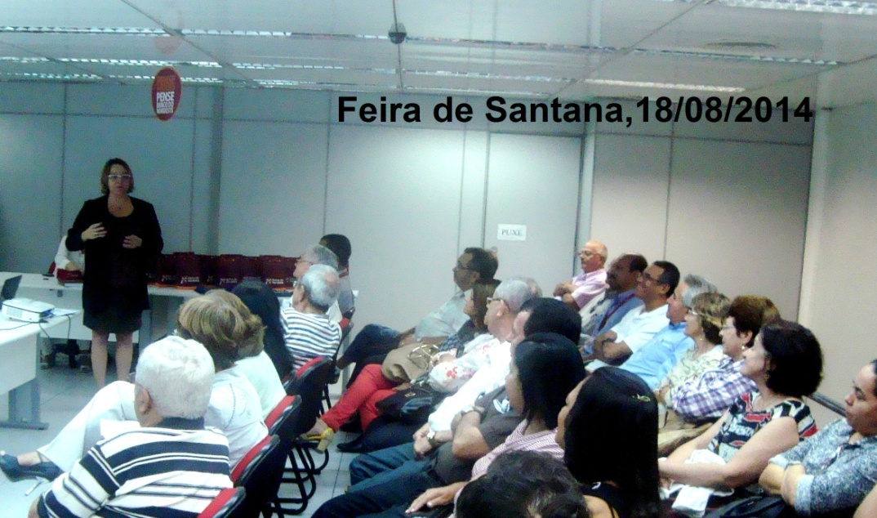
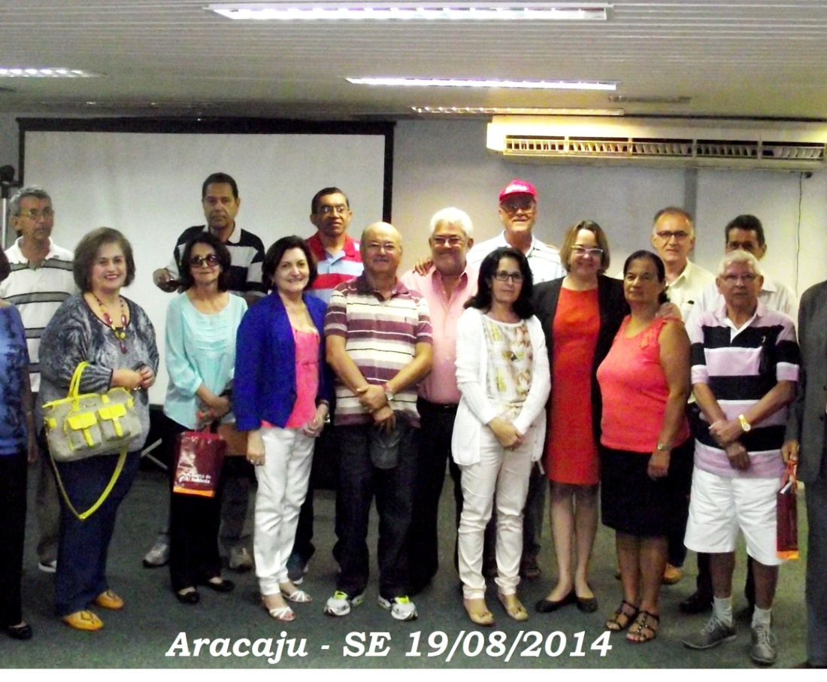
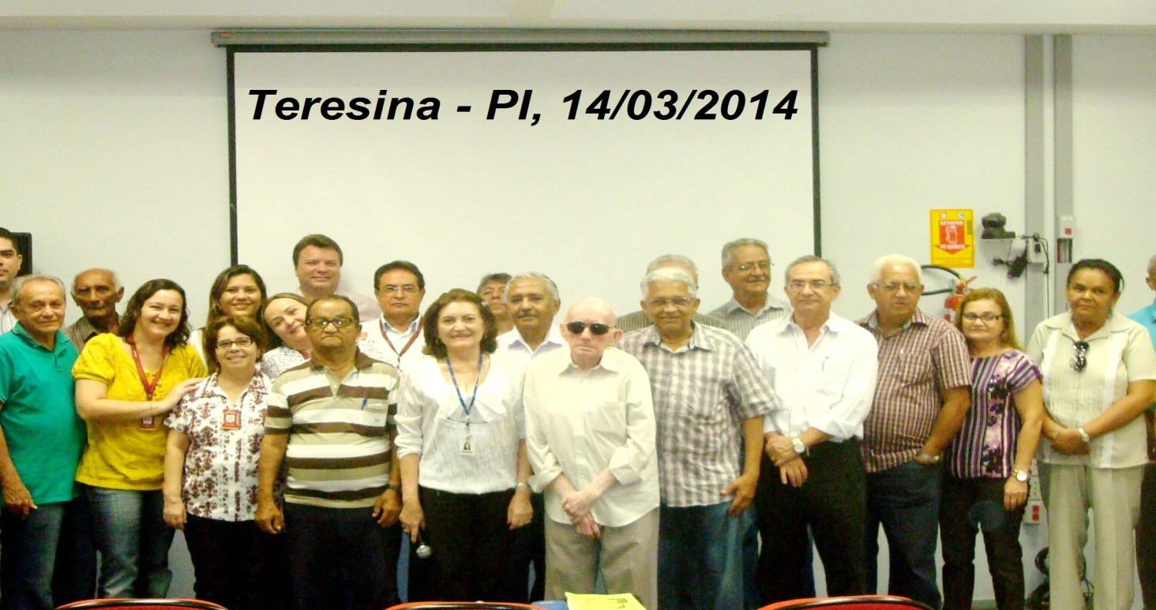
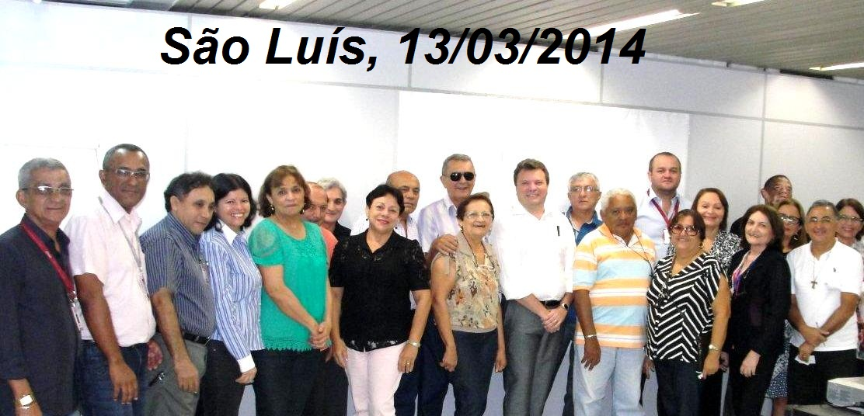
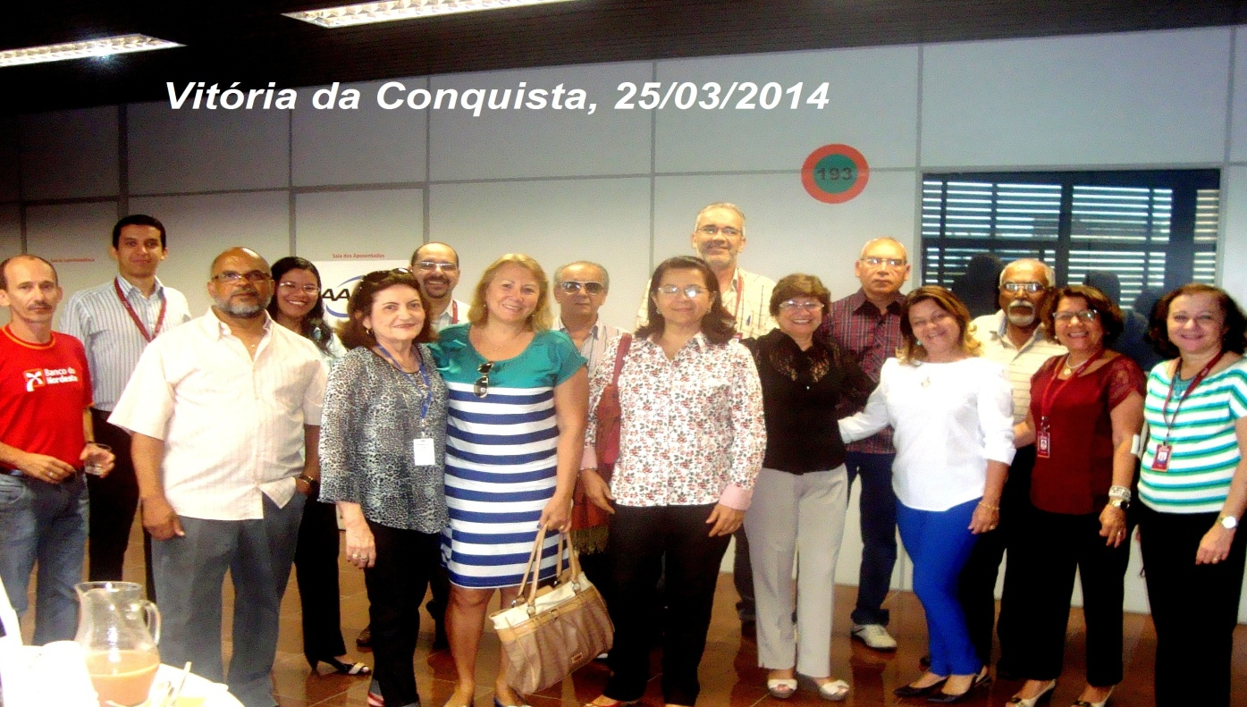
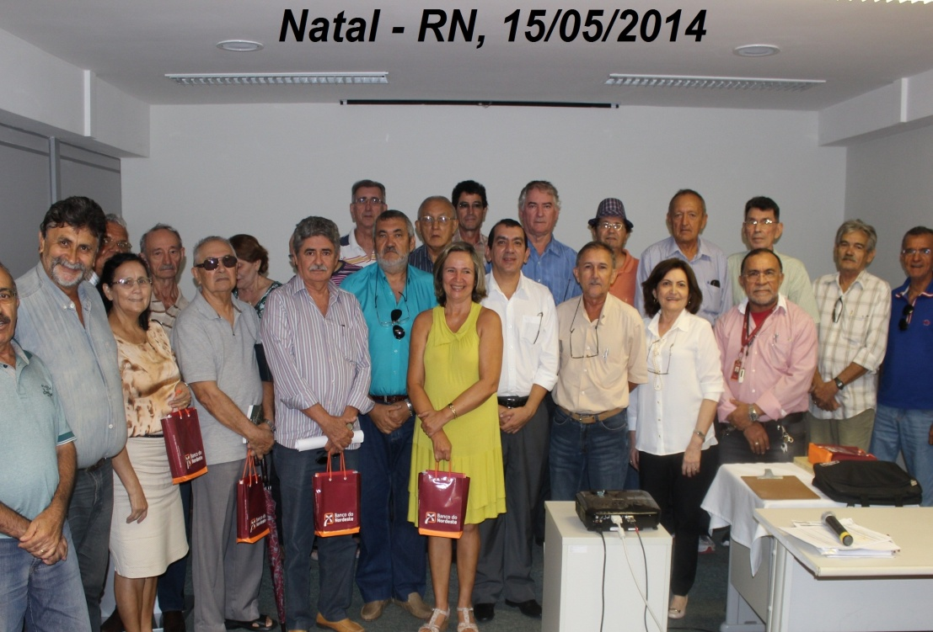
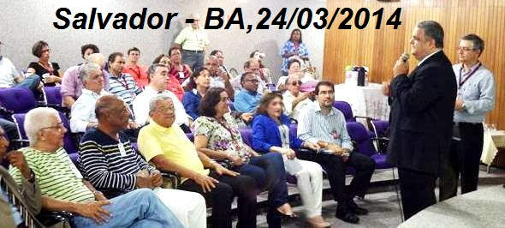
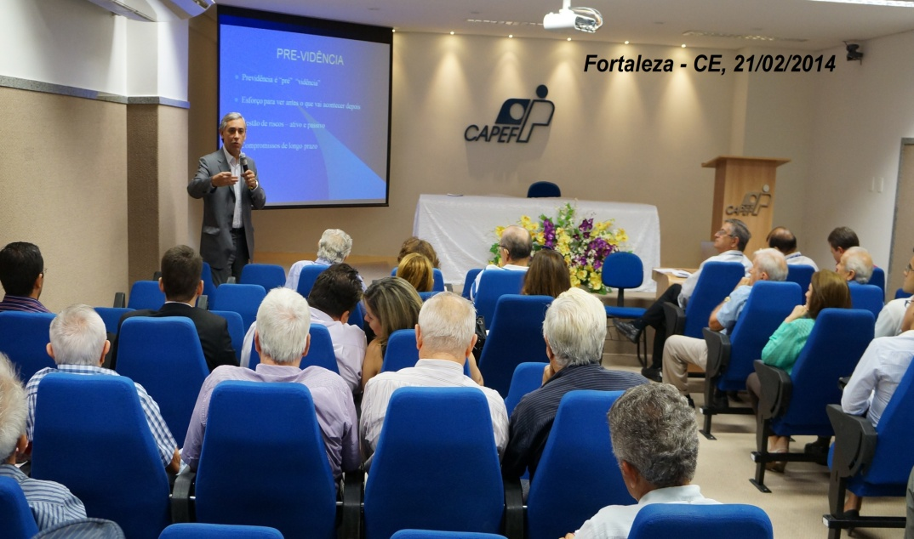
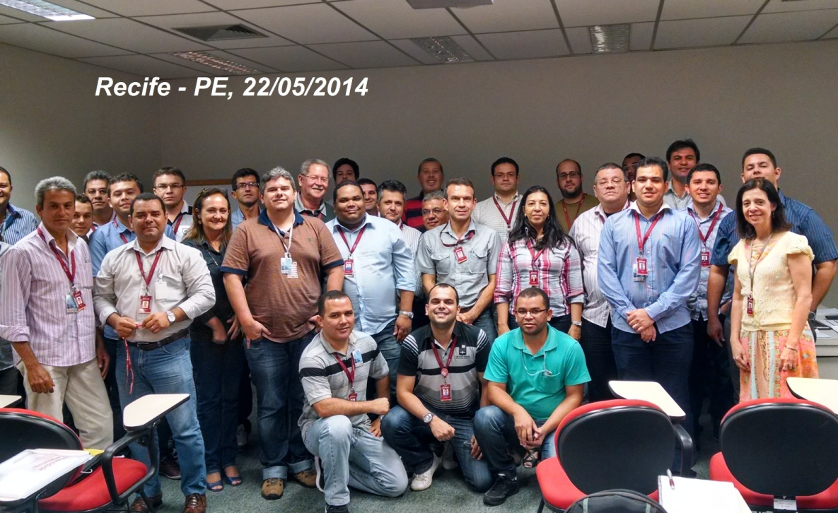
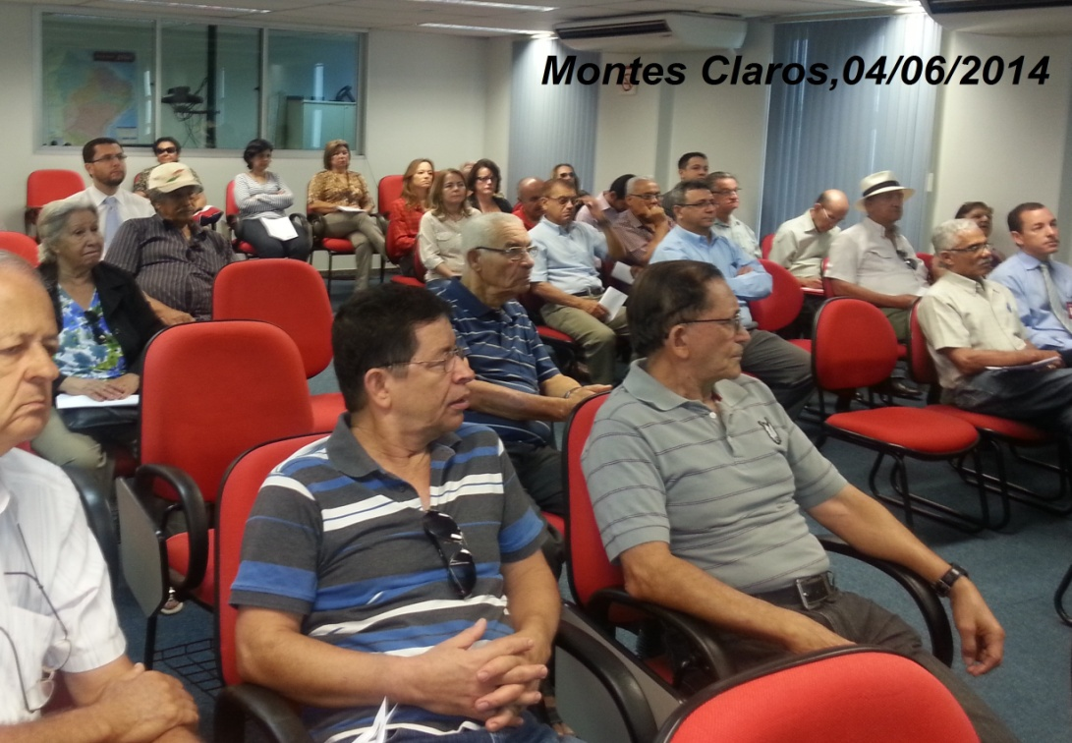
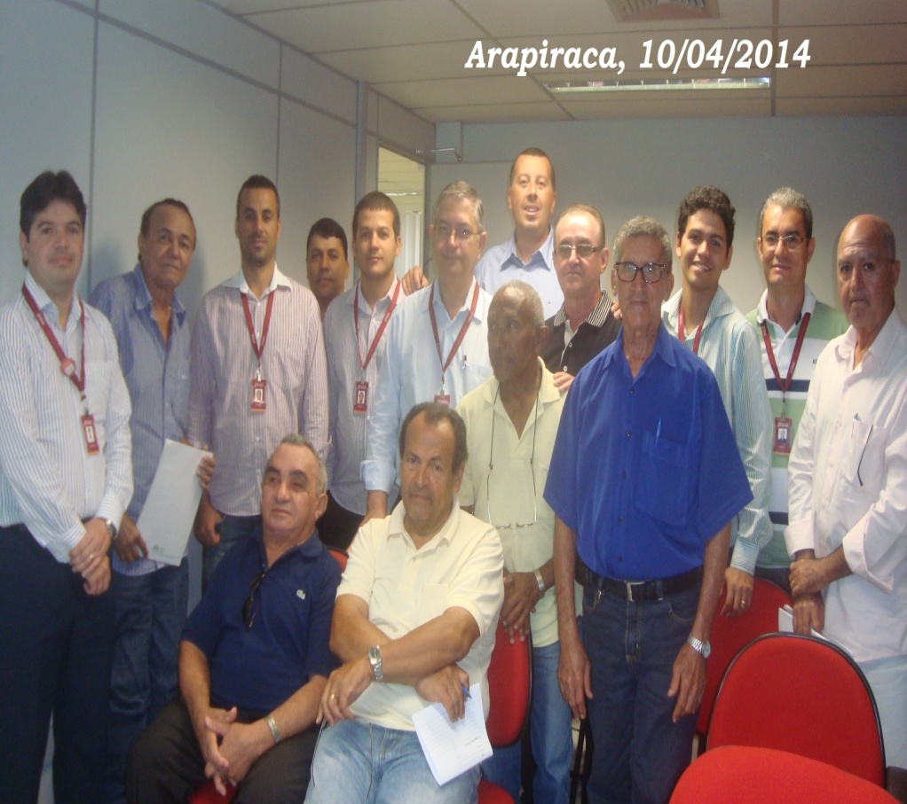
Encontros

Slide 48
Canais de Atendimento
0800 970 5775 ou 4020 1615 - 9h às 17h;
Av. Santos Dumont, 771 – Centro CEP: 60.150-160 Fortaleza – CE;
www.capef.com.br (Fale conosco) ou
e-mail: capef@capef.com.br / ouvidoria@capef.com.br;
(85) 4008-5710;
9h às 17h
www.capef.com.br
/capefnaweb
@capef

Slide 49
Obrigada

